Slide 1
Java Persistence API
Δρ. Γ. Χαμόδρακας

Slide 2
Σχεσιακό vs. Αντικειμενοστραφές μοντέλο
Όλες οι εφαρμογές Web συνδέονται με κάποιο Σύστημα Διαχείρισης ΒΔ που συχνά προϋπάρχει.
Είναι απαραίτητο να απεικονιστεί το αντικειμενοστραφές μοντέλο στο σχεσιακό μοντέλο.
Ο μετασχηματισμός των αντικειμένων σε εγγραφές είναι συχνά δύσκολος και απαιτεί πολύ κώδικα.
Τεχνικές ORM (Object Relational Mapping)
JPA: Ενδιάμεσο λογισμικό που αυτοματοποιεί τη διαδικασία απεικόνισης.

Slide 3
Σχεσιακό vs. Αντικειμενοστραφές μοντέλο
Αντικειμενοστραφές μοντέλο (Java) | Σχεσιακό μοντέλο
Αντικείμενα, κλάσεις | Γραμμές, πίνακες
Χαρακτηριστικά, ιδιότητες | Στήλες
Id | Πρωτεύον κλειδί
Αναφορά άλλα αντικείμενα (Σύνθεση) | Ξένα κλειδιά
Κληρονομικότητα / Πολυμορφισμός | Ν / Α
Μέθοδοι | Stored procedures, triggers
Φορητότητα κώδικα | Ασυμβατότητα κώδικα SQL από σύστημα σε σύστημα

Slide 4
Προβλήματα της JDBC
JDBC: αποτελεί ένα επίπεδο αφαίρεσης πάνω από τις προγραμματιστικές διεπαφές που παρέχουν οι κατασκευαστές ΒΔ.
Επιτρέπει την πλήρη αλληλεπίδραση των εφαρμογών Java με τις ΒΔ.
Προβλήματα:
H JDBC είναι φορητή αλλά η SQL δεν είναι.
Το φορτίο του μετασχηματισμού από το σχεσιακό στο αντικειμενοστραφές μοντέλο πέφτει στον προγραμματιστή.

Slide 5
Java Persistence API (JPA)
Η προγραμματιστική διεπαφή JPA γεφυρώνει το χάσμα ανάμεσα στα αντικειμενοστραφή μοντέλα πεδίου και τις σχεσιακές ΒΔ.
H JPA παρέχει ένα μοντέλο POJO (Plain Old Java Object) για την αντικειμενοσχεσιακή απεικόνιση.
Τα αντικείμενα αποθηκεύονται και ανακτώνται από τη σχεσιακή βάση με αυτοματοποιημένο τρόπο.
Αποτελεί αφαίρεση που λειτουργεί στη βάση που παρέχει η JDBC.
Απαλείφονται από τον κώδικα ιδιαιτερότητες του Συστήματος Διαχείρισης ΒΔ.

Slide 6
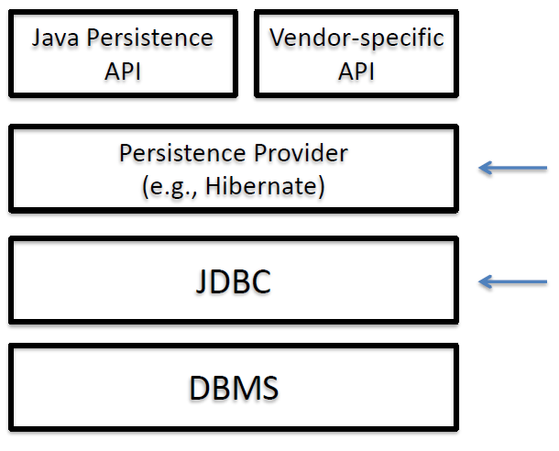
JPA: Αρχιτεκτονική
Επιλαμβάνεται της αντικειμενοσχεσιακής απεικόνισης
H JDBC παρέχει τη βασική λειτουργικότητα για την ανάκτηση και την αποθήκευση δεδομένων

Slide 7
JPA 2.0: Βασικά χαρακτηριστικά
Αποθήκευση POJO: κάθε αντικείμενο που δεν είναι final και έχει no-arg constructor μπορεί να αποθηκευτεί.
Διαχωρισμός: η διεπαφή αποθήκευσης αποτελεί ξεχωριστό στρώμα από τα αντικείμενα.
Επερωτήσεις με αντικείμενα: διατίθεται ένας ισχυρός μηχανισμός επερωτήσεων στις οντότητες και τις συσχετίσεις τους χωρίς την απευθείας χρήση στηλών και ξένων κλειδιών πάνω στη φυσική ΒΔ.

Slide 8
JPA: Βασικές έννοιες
Entity: μία κλάση που αναπαριστά ένα σύνολο αντικειμένων που απεικονίζονται σε έναν πίνακα.
Persistence Unit (Μονάδα Αποθήκευσης): το σύνολο όλων των κλάσεων που απεικονίζονται στην ΒΔ.
Persistence Context: το σύνολο όλων των αντικειμένων όλων των οντοτήτων που ορίζονται στη μονάδα αποθήκευσης (αντιστοιχεί στο στιγμιότυπο της ΒΔ).
Entity manager (Διαχειριστής οντοτήτων): η διεπαφή για την αλληλεπίδραση με το persistence context.

Slide 9
Entity (Οντότητα)
Μια κλάση Java που αναπαριστά έναν πίνακα στη βάση.
Τα στιγμιότυπα αντιστοιχούν στις εγγραφές της βάσης.
Πρέπει να συσχετιστεί με τον πίνακα που αναπαριστά μέσω μιας απεικόνισης.

Slide 10
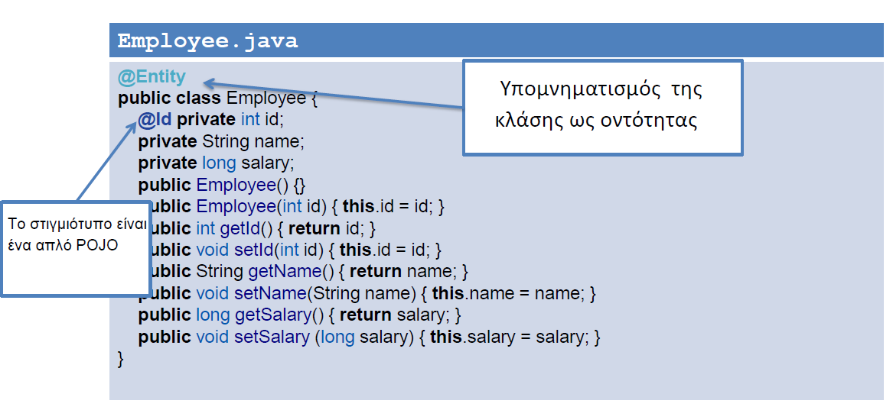
Entity: παράδειγμα

Slide 11
Entity: περιορισμοί
Ελάχιστες απαιτήσεις:
public ή protected διαδικασία constructor που δεν λαμβάνει παραμέτρους
Δεν επιτρέπεται να δηλωθεί η κλάση ως final (μη δυνάμενη να κληρονομηθεί),
Δεν επιτρέπεται να δηλωθούν πεδία και μέθοδοι της κλάσης ως final.
Θα πρέπει να είναι υλοποιημένο το interface Serializable ώστε τα στιγμιότυπα της κλάσης που έχουν αποσυνδεθεί από μια συνεδρία JPA να μπορούν να επανασυνδεθούν με μια νέα συνεδρία.
Η τιμή των πεδίων στιγμιοτύπου αντιστοιχεί στην κατάσταση της οντότητας .

Slide 12
Entity: ταυτοποίηση
Στις ΒΔ οι εγγραφές έχουν πεδία – πρωτεύοντα κλειδιά που τις ταυτοποιούν (IDs).
Απλό πρωτεύον κλειδί: ένα πεδίο της οντότητας χρησιμοποιείται για την ταυτοποίηση με κατάλληλο υπομνηματισμό.
Σύνθετο πρωτεύον κλειδί: ένα σύνολο πεδίων υπομνηματίζεται κατάλληλα.

Slide 13
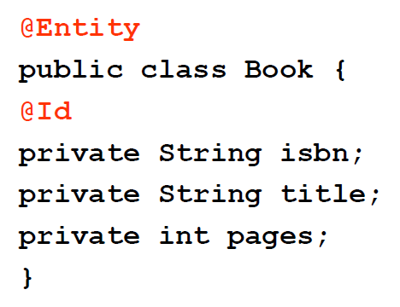
Entity: υπομνηματισμός PK
@Id: ετικέτα απλού πρωτεύοντος κλειδιού
Σύνθετα πρωτεύοντα κλειδιά:
@EmbeddedId
@IdClass

Slide 14
Entity: σύνθετο PK
@Entity @IdClass(ProjectId.class) public class Project {
@Id int departmentId;
@Id long projectId;
}
class ProjectId {
int departmentId;
long projectId;
}
@Entity
public class Project { @EmbeddedId ProjectId id; }
@Embeddable
class ProjectId {
int departmentId;
long projectId;
}

Slide 15
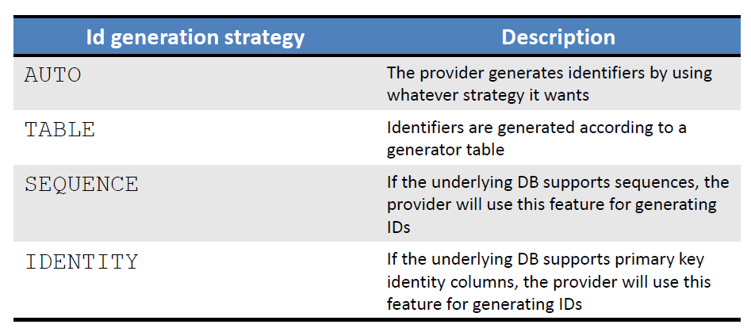
Γέννηση IDs
Συχνά οι στήλες των PKs δημιουργούνται αυτόματα από τη βάση δεδομένων.
Υπομνηματισμός: @GeneratedValue

Slide 16
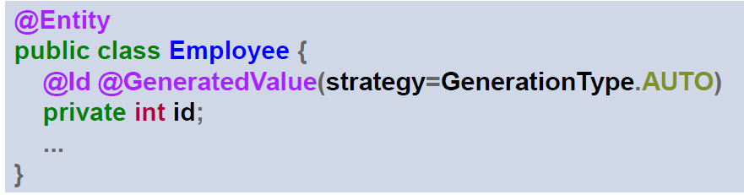
Παράδειγμα
Καλό είναι να αποφεύγεται το AUTO και να χρησιμοποιείται αυτό που αντιστοιχεί στον πραγματικό μηχανισμό της βάσης

Slide 17
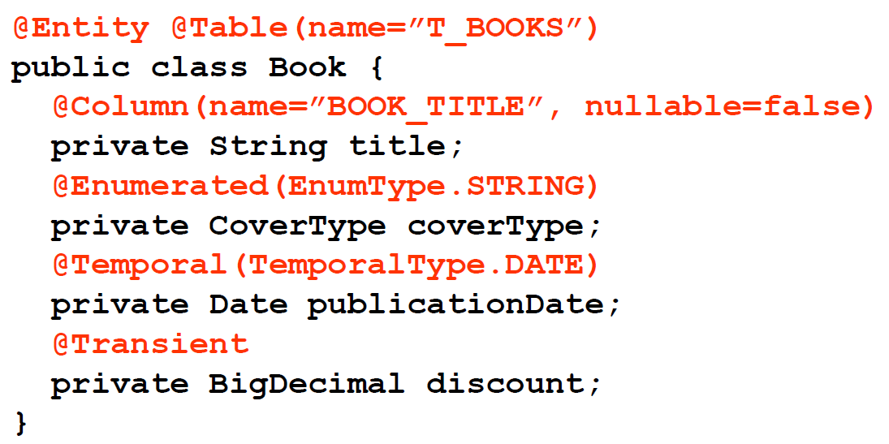
Υπομνηματισμοί απεικόνισης

Slide 18
Υπομνηματισμοί απεικόνισης
@Table: όταν το όνομα του πίνακα είναι διαφορετικό από το όνομα της κλάσης
@Column: όταν το όνομα της στήλης είναι διαφορετικό από το όνομα του πεδίου (και επιπλέον ιδιότητες όπως π.χ. το nullability)
@Temporal: για τον προσδιορισμό του χρονικού τύπου
@Transient: πεδίο που δεν αποθηκεύεται και δεν απεικονίζεται
@Enumerated: Όταν έχουμε συγκεκριμένες τιμές πεδίων ή πίνακες lookup

Slide 19
Επιπρόσθετες απαιτήσεις
Για κάθε πεδίο υπάρχουν getters και setters:
Type getProperty()
void setProperty(Type type)
Set<Type> getMultiValueProperty () {}
void setMultiValueProperty(Set<Type>) {}
Οι υπομνηματισμοί μπορούν να προηγούνται των μεθόδων getProperty().
Αντί των υπομνηματισμών μπορεί να χρησιμοποιηθούν xml αρχεία απεικόνισης.

Slide 20

Οντότητες και Συσχετίσεις
Χαρακτηριστικά συσχέτισης οντοτήτων:
Πληθάριθμος (cardinality): ο αριθμός των οντοτήτων που συσχετίζονται σε κάθε πλευρά της συσχέτισης: πολλά-προς-πολλά, ένα-προς-πολλά, πολλά-προς-ένα, ένα-προς-ένα.
Κατευθυντικότητα (directionality): η ύπαρξη αναφοράς στις συσχετιζόμενες οντότητες από τη μία και από τις 2 πλευρές τις συσχέτισης.
Ιδιοκτησία (ownership): η ιδιοκτησία της συσχέτισης ανήκει στην οντότητα που αντιστοιχεί στον πίνακα όπου υπάρχει η στήλη συνένωσης (join column).

Slide 21
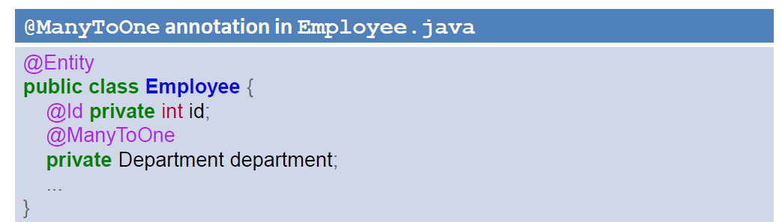
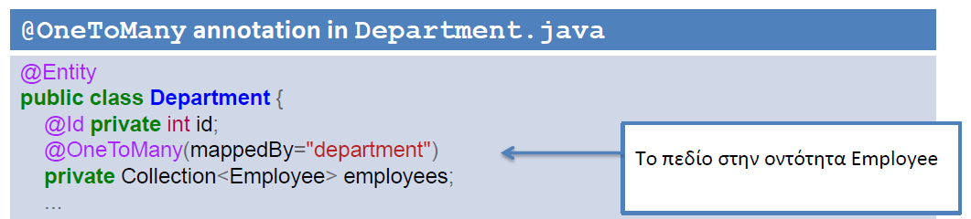
Συσχέτιση Ν-1

Slide 22
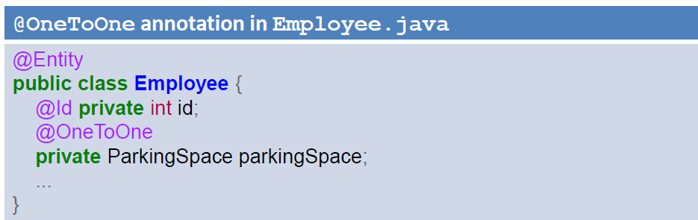
Συσχέτιση 1-1

Slide 23
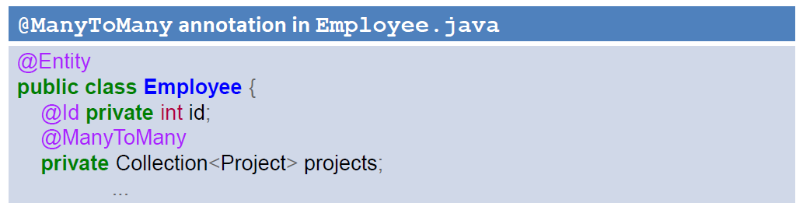
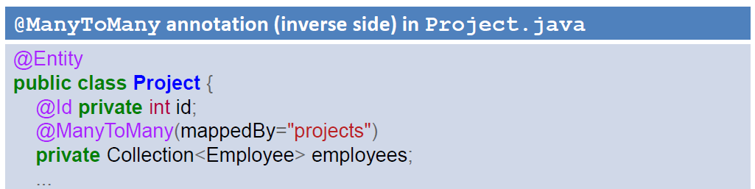
Συσχέτιση Μ-Ν
Πρέπει να υπάρχει πίνακας συνένωσης (join table)

Slide 24
Συσχέτιση Μ-Ν
Αν ο πίνακάς συνένωσης δεν λεγόταν EmployeeProject αλλά project_employees θα έπρεπε να προστεθεί ο υπομνηματισμός:
@JoinTable(name="project_employees")
@ManyToMany
private Collection<Project> projects;
Χρειάζεται προσοχή με τις προκαθορισμένες τιμές. Αν αυτές δεν ισχύουν απαιτούνται συνήθως επιπλέον annotations.

Slide 25
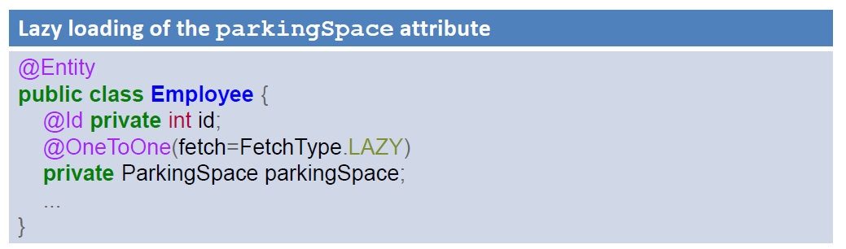
Lazy και Eager φόρτωση
Κατά την ανάκτηση των οντοτήτων (ή φόρτωση) οι συσχετιζόμενες οντότητες μπορεί να φορτωθούν άμεσα (eager) ή όταν χρειαστεί πρόσβαση σε αυτές (lazy).
Default: eager

Slide 26
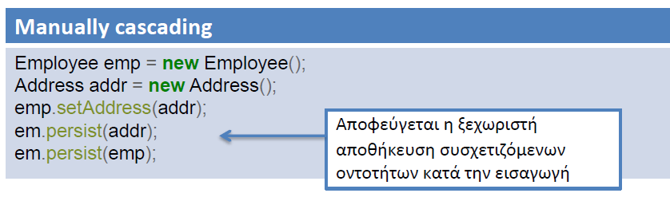
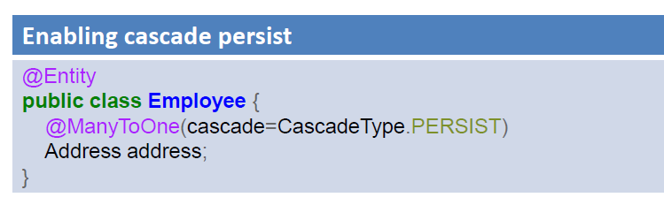
Εξαρτημένες αλλαγές (cascade)

Slide 27
CascadeType
PERSIST, REFRESH, REMOVE, MERGE και DETACH
CascadeType.ALL: και οι 5 λειτουργίες προωθούνται και στις συσχετιζόμενες οντότητες

Slide 28
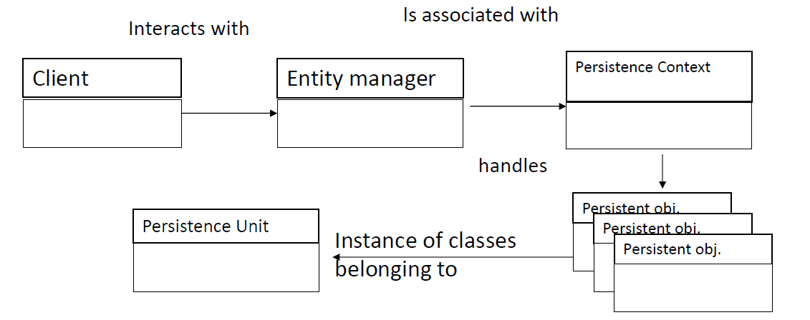
Διάγραμμα αλληλεπίδρασης

Slide 29
Entity Manager
Το αντικείμενο EntityManager επιτελεί όλες τις λειτουργίες αποθήκευσης.
Διαχειρίζεται δηλαδή την αντικειμενοσχεσιακή απεικόνιση ανάμεσα στις κλάσεις οντοτήτων και τη βάση δεδομένων.
Παρέχει μεθόδους για τη δημιουργία επερωτήσεων, την αναζήτηση αντικειμένων, την ενημέρωση, τη διαγραφή και την εισαγωγή αντικειμένων στη ΒΔ.

Slide 30
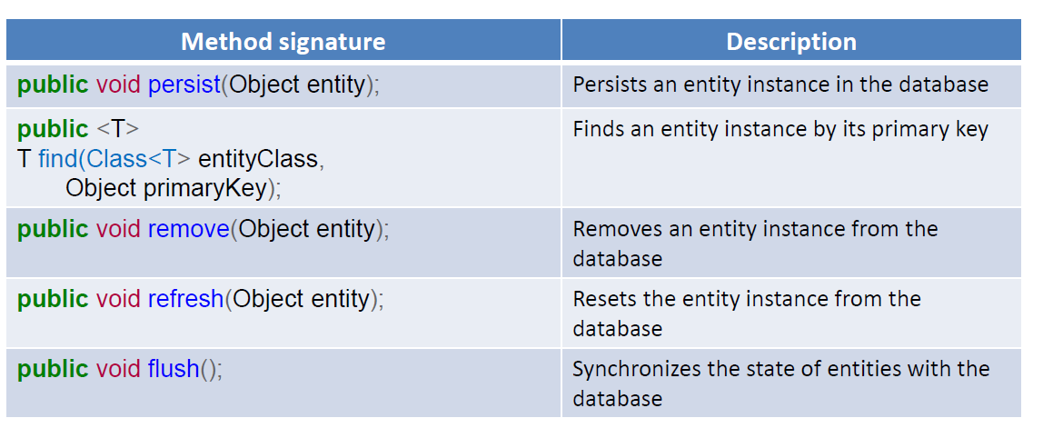
Entity Manager API

Slide 31
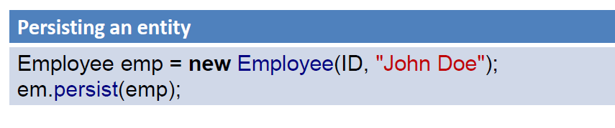
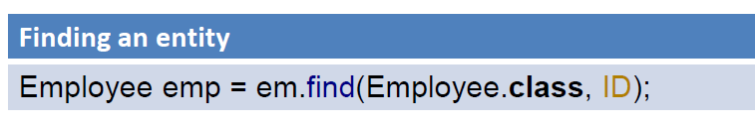
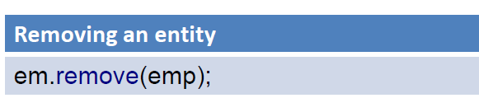
Εισαγωγή / Ανάκτηση / Διαγραφή οντότητας
Μετά την εισαγωγή της εγγραφής το αντικείμενο μπαίνει στην κατάσταση managed.
Αν το αντικείμενο δεν βρεθεί επιστρέφεται null.

Slide 32
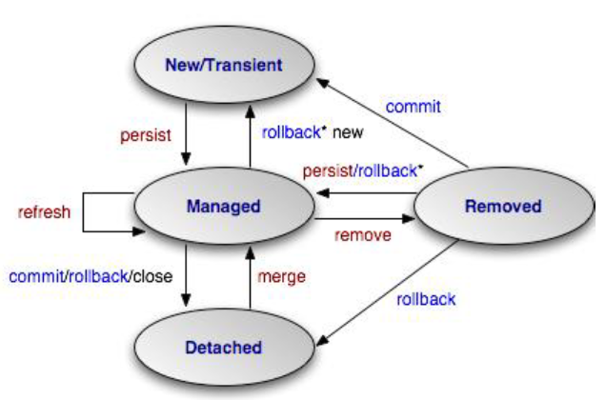
Κύκλος ζωής οντότητας
NEW: Δεν βρίσκεται υπό διαχείριση
MANAGED: Ενταγμένη στο persistence context. Οι αλλαγές στα αντικείμενα αυτόματα τροποποιούν τη ΒΔ
DETACHED: Ενταγμένη στο persistence context. Οι αλλαγές στα αντικείμενα δεν τροποποιούν τη ΒΔ
REMOVED: Προγραμματισμένη για διαγραφή
DELETED: διαγραμμένη

Slide 33
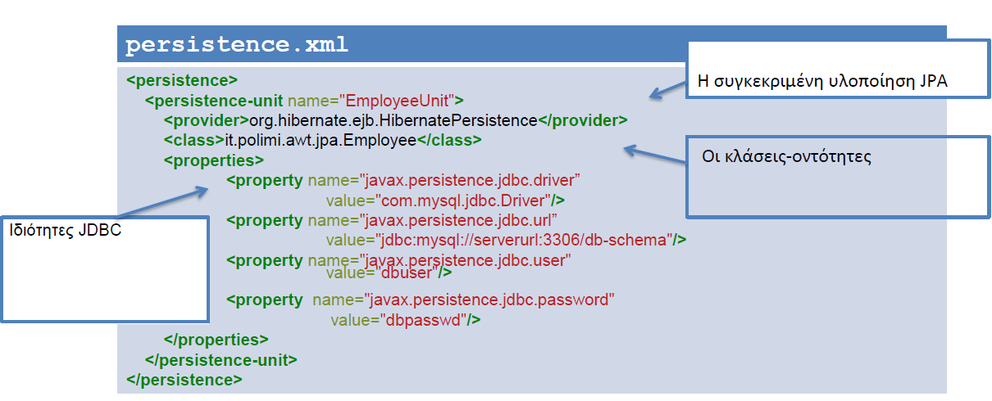
Persistence Unit
Η μονάδα αποθήκευσης καθορίζει το σύνολο των οντοτήτων που συσχετίζονται με μια συγκεκριμένη ΒΔ.
Ρυθμίζεται από το αρχείο CLASSPATH/META- INF/persistence.xml

Slide 34
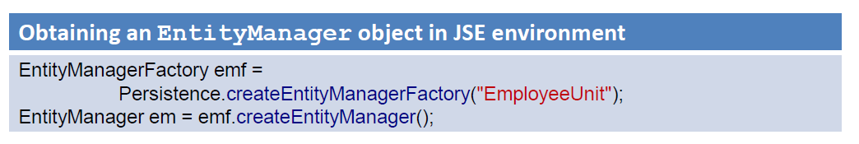
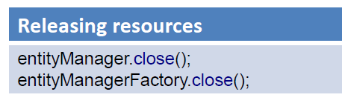
Δημιουργία EntityManager
Θα πρέπει να «κλείνει» ο EntityManager και το EntityManagerFactory όταν ολοκληρώνεται η χρήση τους.

Slide 35
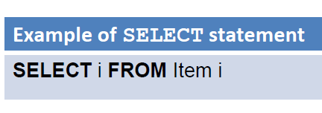
Επερωτήσεις με την JPQL
Java Persistence Query Language (JPQL): αντίστοιχη της SQL λειτουργώντας όμως σε κλάσεις και αντικείμενα.
Οι επερωτήσεις JPQL επιστρέφουν Collection οντοτήτων.
Υποστηρίζονται SELECT, UPDATE και DELETE εντολές.
Μοιάζει με την SQL αλλά δεν είναι το ίδιο.

Slide 36
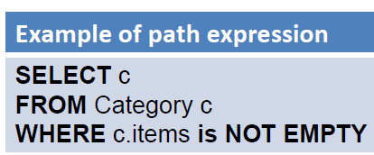
JPQL (2)
Μπορεί να υπάρχει κομμάτι WHERE που να περιορίζει τις τιμές των πεδίων των οντοτήτων
Διατίθενται επίσης ειδικές εκφράσεις περιορισμού των αποτελέσμάτων, π.χ. NOT EMPTY.
Υπάρχει δυνατότητα εκτέλεσης επερωτήσεων με συνθήκες JOIN

Slide 37
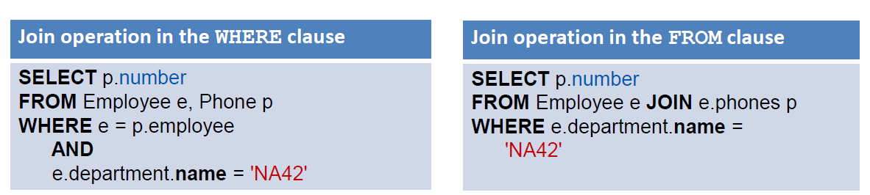
JPQL (3)
Οι επερωτήσεις JPQL εκτελούνται με το Query API.
Μπορεί να εκτελεστούν άμεσα και επερωτήσεις SQL (δεν συνίσταται).

Slide 38
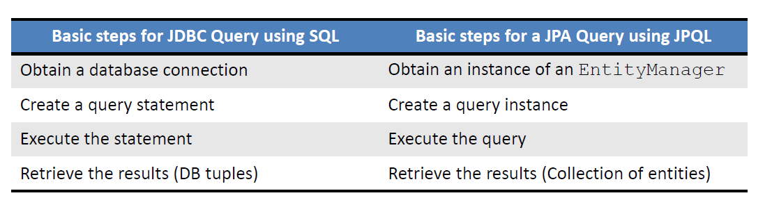
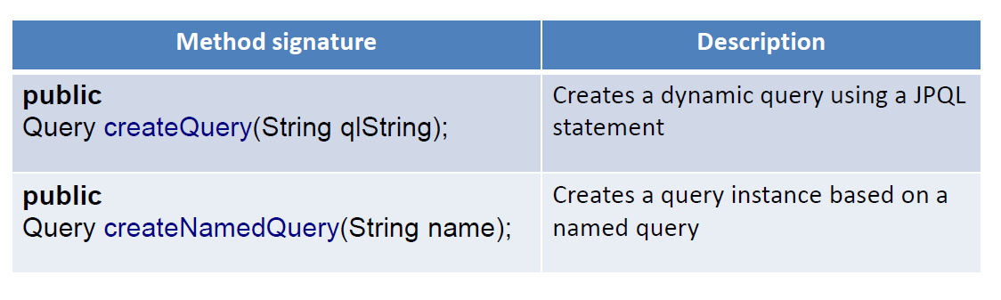
Query API

Slide 39
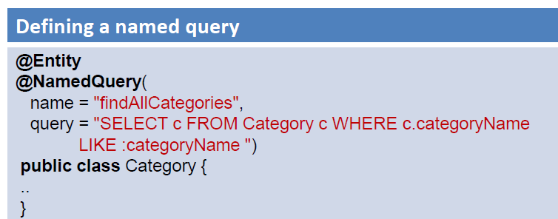
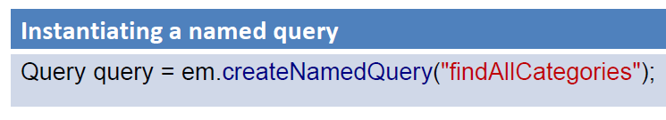
Named Query
Πρέπει το όνομα να είναι μοναδικό

Slide 40
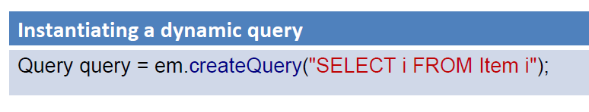
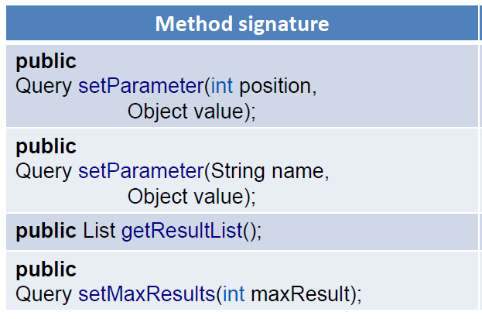
Dynamic Query / Query methods

Slide 41
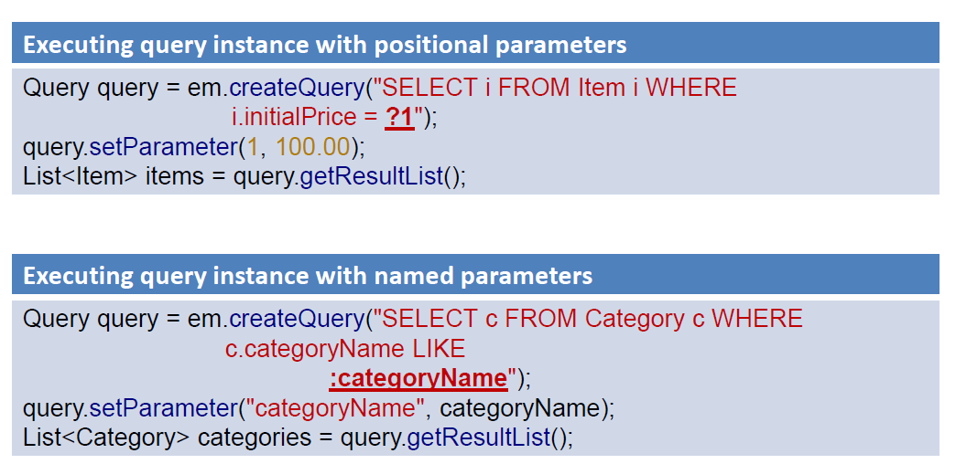
Παραδείγματα χρήσης Query API

Slide 42
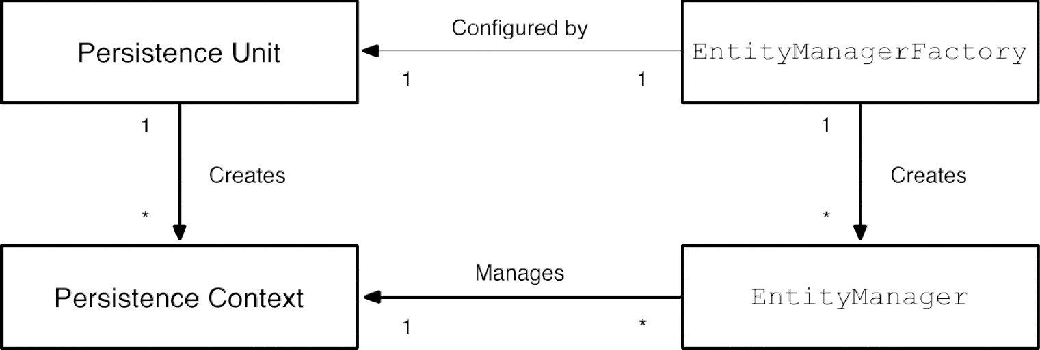
Εφαρμογές Ιστού: anti-pattern
Δεν θα πρέπει να δημιουργείται EntityManager για κάθε ξεχωριστή αλληλεπίδραση με τη βάση (transaction-per-operation anti-pattern), δηλαδή σε κάθε μέθοδο των DAOs.

Slide 43
Εφαρμογές Ιστού: transaction-per-request
Αντιθέτως θα πρέπει να δημιουργείται ένα transaction για κάθε αίτηση.
Δημιουργείται το αντικείμενο EntityManager και εκτελούνται όλες οι λειτουργίες στη βάση.
Όταν δημιουργηθεί η απόκριση HTTP κλείνει το transaction και ο EntityManager.
Η κλάση EntityManager δεν είναι ασφαλής για πολυνηματικές διεργασίες όπως τα Servlets.
Δίδεται παράδειγμα υλοποίησης στο eClass.

Slide 44
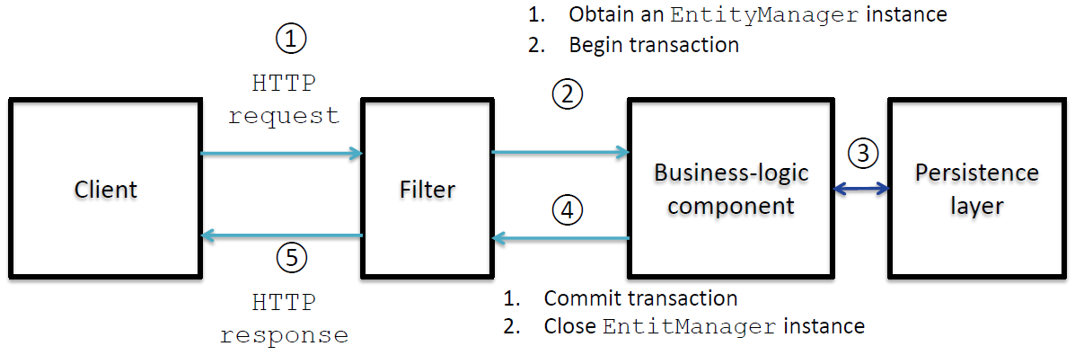
Σχεδιαστικό πρότυπο: Intercepting Filter

Slide 45
Σχεδιαστικό Πρότυπο: ThreadLocal Transaction
Εφόσον το αντικείμενο EntityManager δεν είναι ασφαλές για πολυνηματικές διεργασίες όπως τα Servlets δημιουργείται μεταβλητή ThreadLocal.
Δηλαδή κάθε νήμα διαθέτει το δικό του αντικείμενο EntityManager
Αυτό είναι το πρότυπο ThreadLocal Transaction

Slide 46
EntityManagerHelper
public class EntityManagerHelper {
private static final EntityManagerFactory emf;
private static final ThreadLocal<EntityManager> threadLocal;
static {
emf = Persistence.createEntityManagerFactory("JPAWebExample");
threadLocal = new ThreadLocal<EntityManager>();
}
public static EntityManager getEntityManager() {
EntityManager em = threadLocal.get();
if (em == null) {
em = emf.createEntityManager();
threadLocal.set(em);
}
return em;
}
. . .
}

